Slide 1
История моей семьи в истории моей страны
Участие в Великой Отечественной войне моих прадеда и прабабушки

Slide 2
Мой прадед по маме Сергей Павлович Лутохин родился в 1915 году на Украине. Перед Великой Отечественной войной окончил военное училище связи. Начал войну в 1941 году лейтенантом, командовал ротой, потом батальоном связи, а в 1942 году создал 23-й отдельный полк связи 3-ей Воздушной армии. Под его командованием полк прошел славный боевой путь от города Калинина (теперь Тверь) до города-крепости Кёнигсберга.

Slide 3
В 1942-43 годах полк обеспечивал связью командование и авиацию воздушной армии на Калининском фронте. В 1944 году полк принимал участие в освобождении Белоруссии и Прибалтики. Только за июль-август было пройдено 900 км. Полк участвовал в операциях и боевых действиях под городами Великие Луки, Смоленск, Витебск, Полоцк, освобождал латвийские города Митава (теперь Елгава) и Тукумс.
В 1943 году полку вручили Боевое знамя.
10 августа 1944 года приказом Верховного главнокомандующего за образцовое выполнение задач по организации и обеспечении связью авиации в операциях в Прибалтике полку присвоено почетное наименование «Митавский»
и объявлена благодарность всему личному составу.

Slide 4
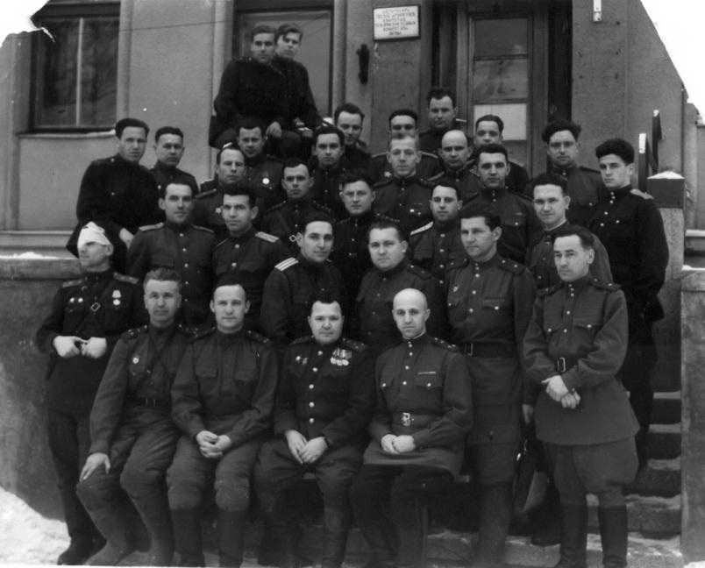
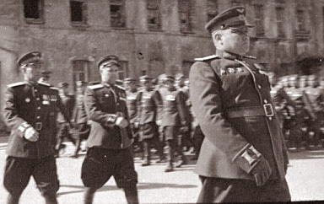
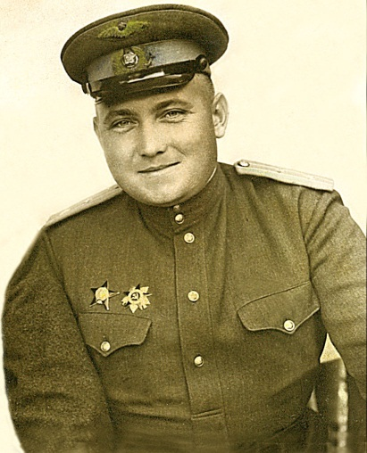
С прорывом фронта по линии государственной границы СССР в январе 1945 года 23 ОПС вступил в пределы Восточной Пруссии. С февраля по март – участие в операции по окружению и взятию крепости Кёнигсберг и города Пилау, за что 28 мая 1945 года полк награжден орденом Красной Звезды.

Slide 5
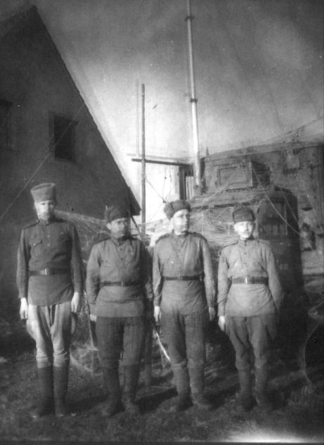
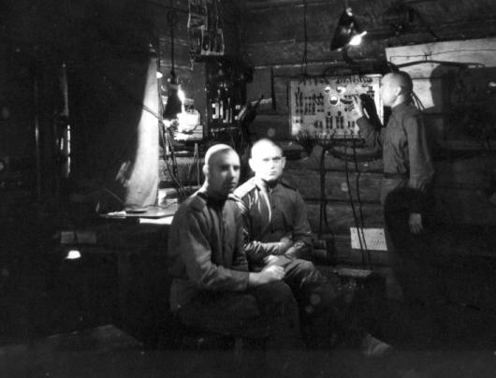
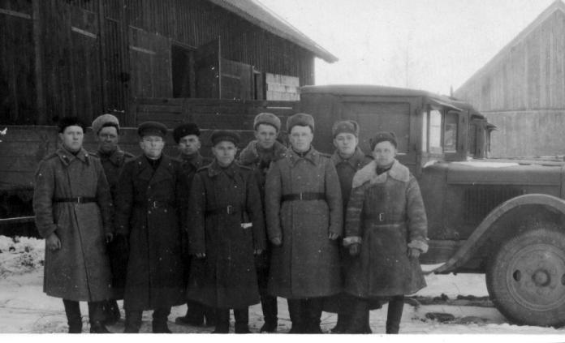
Под командованием моего прадеда в полку связи награждены орденам 80 офицеров и солдат, медалью «За отвагу» -70, «За боевые заслуги» – 295, «За взятие Кёнигсберга» – 537, «За победу над Германией» - 713 человек. Не вернулись домой с войны 20 однополчан прадеда.

Slide 6
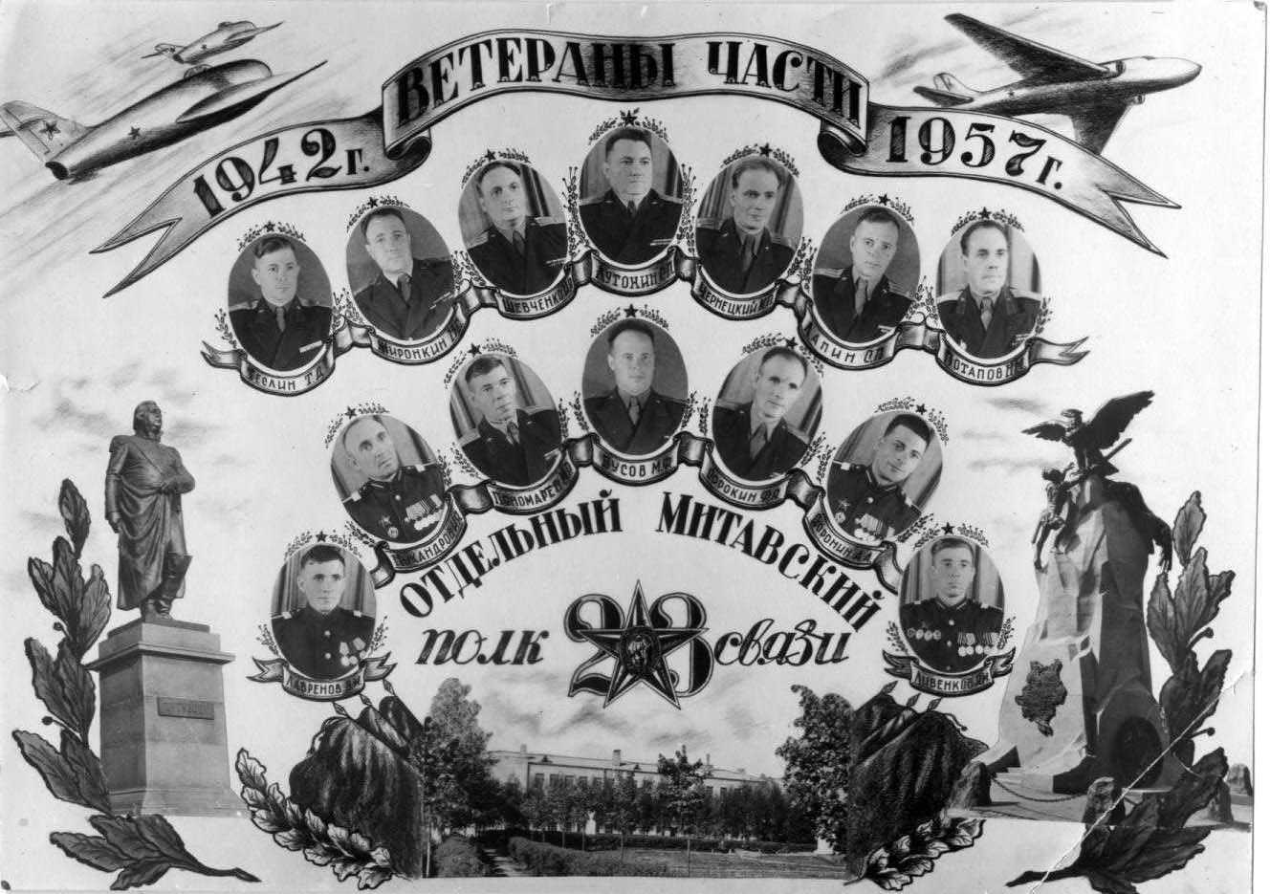
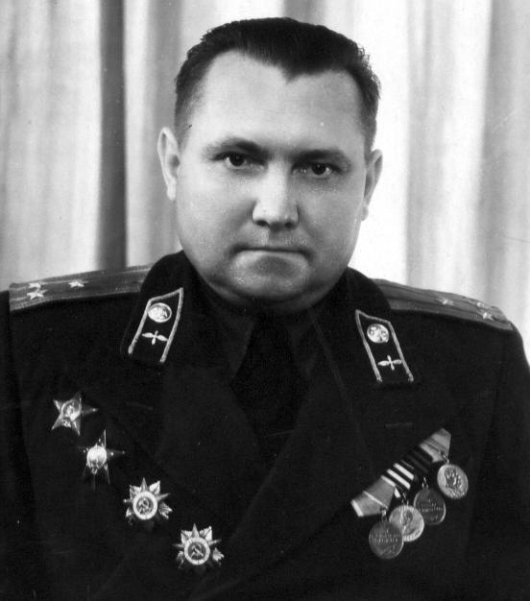
Мой прадед за войну был награжден помимо медалей орденом Красного Знамени, двумя орденами Красной Звезды , орденами Отечественной войны I и II степени. Был командиром 23 Митавского ордена Красной звезды отдельного полка связи до 1960 года и уволился из армии в звании полковника.

Slide 7
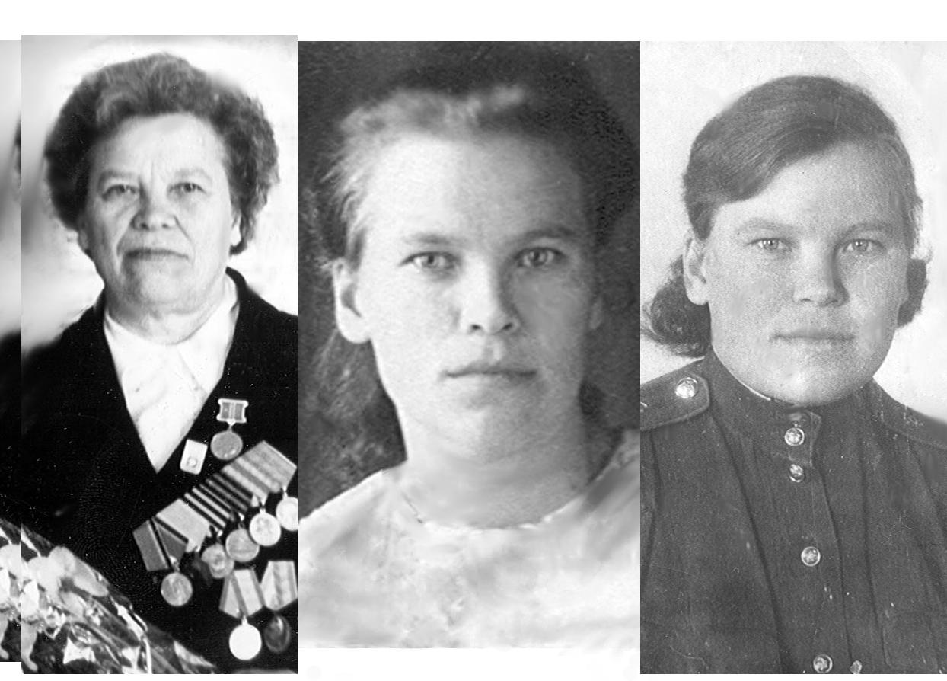
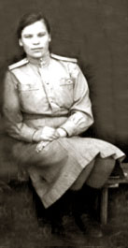
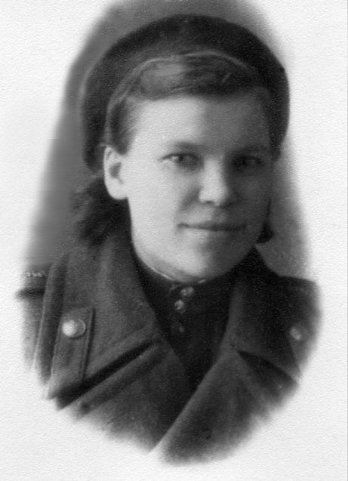
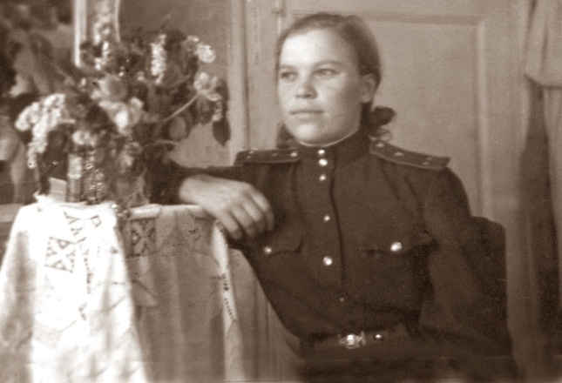
Моя прабабушка Вера Тихоновна из тамбовских крестьян. Перед войной закончила педагогическое училище и начала преподавать в младших классах. Когда услышала о нападении фашистской Германии на СССР пешком прошла более 15 км через лес в районный город, где был военкомат. Прибавила себе возраст и добилась отправки на фронт. Сначала была медсестрой в пехотных частях, вытаскивала раненых бойцов с поля боя, ходила с разведчиками в тыл врага. Потом начала работать в полевом госпитале, где познакомилась с моим прадедушкой. Войну в звании лейтенанта она закончила в Кёнигсберге, ныне Калининград.

Slide 8
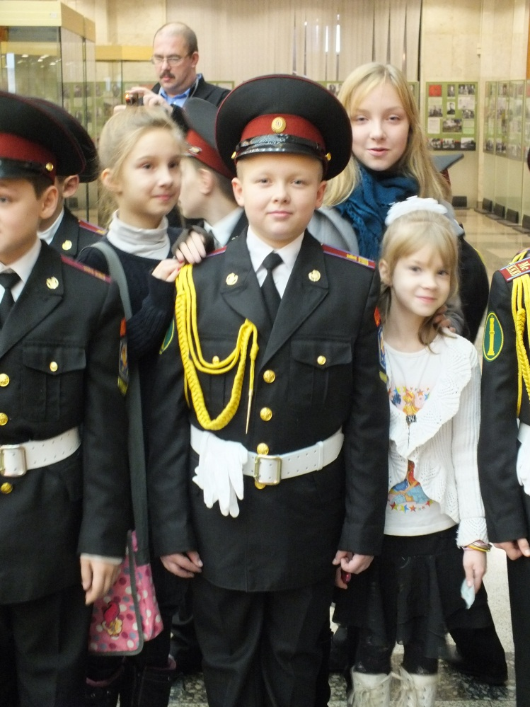
После войны в 1946 году полк передислоцировался в город Смоленск, где родился мой дедушка Игорь Сергеевич и моя мама Ирина Игоревна, которая окончила Московский педагогический институт им. Ленина и сейчас работает в Лицее № 138 учителем. Мама вышла замуж за папу Евгения Александровича, помогла ему получить высшее юридическое образование. В семье родилось четверо детей: Анастасия, Александр (это я), Анна и Алексей. Сестра Анастасия учится на 2 курсе Института гуманитарного образования, Аня пошла в этом году в пятый класс и занимается в театральной студии, Алеша – уже во 2 классе, занимается в фольклорном кружке и таэк-вон-до. Сестры очень любят рисовать. А я решил стать кадетом, чтобы быть похожим на прадедушку.

